Slide 1
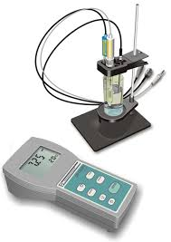
Лекція 12
Класифікація електродів . Практика потенціометрії.
План
Класифікація електродів у потенціометрії.
Електроди порівняння.
3. Індикаторні електроди.
Пряма потенціометрія.
Потенціометричне титрування.
Практичне застосування потенціометрії.

Slide 2
Загальна класифікація електродів
Загальні вимоги до електродів:
1. Стабільність і відтворюваність потенціалу (має спостерігатися стандартне відхилення потенціалу при послідовних вимірах в розчині заданої С).
2. Оборотність електродної реакції.
3. Відсутність поляризації при проходженні невеликого струму (відхилення (зрушення) потенціалу електрода від його рівноважного значення).
4. Зручність у роботі.
За призначенням електроди поділяються на:
індикаторні, потенціал яких залежить від складу досліджуваного розчину,
електроди порівняння, які складаються з фаз постійного хімічного складу і характеризуються відомим, постійним потенціалом, який не залежить від складу досліджуваного розчину.
Залежно від механiзму електродного процесу електроди поділяють на:
1) електроди з електронною провiдністю;
2) електроди з iонно-електронною, тобто змішаною провiднiстю;
3) електроди з iонною провiднiстю.
Залежно вiд агрегатного стану розрiзняють:
твердi (срiбний), рiдкi (ртутний), газовi (хлорний) електроди.

Slide 3
Класифікація електродів у потенціометрії
В потенціометрії використовують електроди наступних типів:
металічні (класичні) електроди:
інертні (індиферентні, редокс, окисно-віновні) електроди;
активні електроди першого, другого і третього роду;
2) іонселективні (мембранні) електроди (ІСЕ).
Характерною ознакою електродів I, ІІ, ІII роду, а також інертних
електродів є те, що на їх поверхні протікають електрохімічні реакції
з переносом електронів.

Slide 4
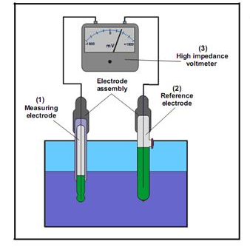
Гальванічний елемент в потенціометрії
В потенціометрії гальванічний елемент складають з двох електродів:
індикаторного електрода, потенціал якого залежить від концентрації іону-аналіту,
електрода порівняння, потенціал якого є сталим, добре відтворюється і не залежить від концентрації та складу розчину, в який він занурений.
Електрод порівняння використовують як еталон, відносно якого вимірюють потенціал індикаторного електрода.
Спрощена схема такого гальванічного елемента наступна:
Індикаторний електрод| Аналізований розчин| Електрод порівняння

Slide 5
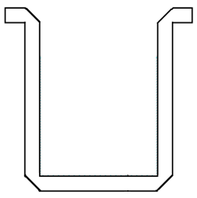
Редокс-електроди
Редокс-електроди – електроди з інертного матеріалу (Pt, Au, графіту ), занурені в розчин, який містить окиснену (Ox) і відновлену (Red) форми речовини-аналіту, наприклад, Pt|Fe²⁺, Fe³⁺.
На поверхні таких електродів протікає оборотна реакція:
Pt
аОx + nē ↔ bRed
Потенціал електрода визначається співвідношенням концентрацій окисненої і відновленої форм даної речовини і розраховується за рівнянням:
FeSO₄ + Fe₂(SO₄)₃

Slide 6
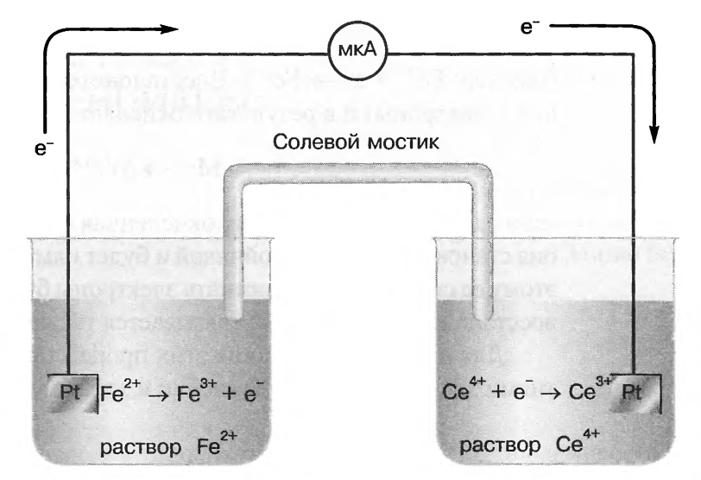
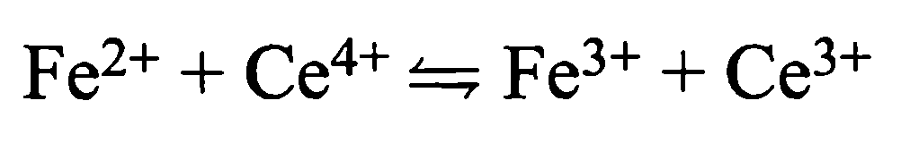
Редокс-електроди
Pt ǀ Fe²⁺(C₁), Fe³⁺(C₂) ǁ Ce⁴⁺(C₃), Ce³⁺(C₄) ǀ Pt

Slide 7
Електроди I-ого роду
Типовими представниками електродів I роду є металічні електроди занурені в розчини своїх солей Me/ Me^{n+}. Потенціали цих електродів залежать від концентрації катіона метала в розчині.
Zn
Умовний запис
Zn│Zn²⁺
Електродна реакція:
Zn²⁺+ 2ē ↔Znº
Рівняння Нернста:
ZnSO₄
Фактори, що впливають на величину електродного потенціалу:
Природа металу: чим більшою хімічною активністю володіє метал, тим легше він розчиняється, тим негативніший потенціал.
2. Концентрація іонів металу в розчині:
чим більша концентрація катіонів у розчині, тим позитивніший потенціал.
3. Температура: з підвищенням температури потенціал стає більш позитивним.

Slide 8

Електроди 2-ого роду
Електроди II роду – поверхня металу вкрита малорозчинною сіллю того ж металу, занурена в розчин іншої добре розчинної у воді солі з аналогічним аніоном.
Прикладом таких електродів є:
каломельний електрод KCl (розч.) , Hg₂Cl₂ │Hg │ Pt
хлорсрібний електрод KCl (нас.)│AgCl, Ag.
Аg
AgCl
Умовний запис
Ag, AgCl│Cl⁻
Електродна реакція:
AgCl↓+ ē ↔Agº + Cl⁻
Рівняння Нернста:
KCl
Потенціал електрода ІІ роду залежить від активності в розчині аніона малорозчинної солі металу.

Slide 9
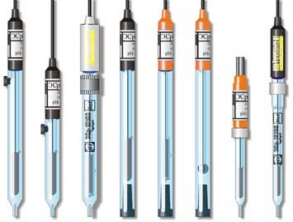
Іонселективні електроди
Іонселективні (мембранні) електроди (ІСЕ) – електроди, на поверхні яких протікають електрохімічні реакції з переносом іонів.
Основним елементом іонселективних електродів є мембрана, яка є специфічно чутливою до певного іону, тому такі електроди називають також мембранними. Мембрани можуть бути твердими, скляними і рідинними.
Потенціал ІСЕ електродів виникає на межі поділу «зовнішня поверхня мембрани – розчин» і залежить від концентрації певних іонів, які сорбуються на чутливій до цього іону мембрані електрода.
Найбільш відомим ІСЕ є скляний електрод, який використовують для визначення рН розчинів.

Slide 10
Іонселективні електроди
За типом мембрани іонселективні електроди поділяють на:
електроди зі скляною мембраною;
кристалічні (твердофазні) мембранні електроди (монокристалічні та полікристалічні);
електроди з рідкою мембраною (з іонообмінною мембраною або з мембраною з нейтральними носіями);
складні багатошарові електроди (молекулярно-чутливі прилади, такі як газочутливі, ферментні електроди).
іонселективні польові транзистори (ІСПТ) – електроди третього покоління – гібриди йонселективних електродів і польових транзисторів із оксидів металів (польовий транзистор - напівпровідниковий прилад, в якому управління струмом між двома електродами, утвореним спрямованим рухом носіїв заряду, здійснюється електричним полем, яке створюється напругою на третьому електроді

Slide 11
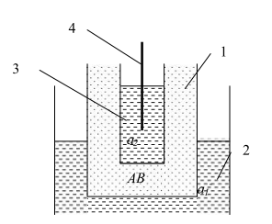
Теорія мембранних електродів
В основі виникнення мембранного потенціалу – встановлення рівноваги іонообмінного процесу між розчином і матеріалом мембрани:
KtAn ↔ Kt^{n+} + An^{n}
мембрана розчин
Мембранний потенціал φ_{м:}
де φ₁, φ_{2 ,}φ_{as} –потенціали зовнішньої і внутрішньої поверхонь мембрани і потенціал асиметрії,
n – заряд йона,
– активності йону в розчині і у внутрішній
камері електрода.
Іоноселективний електрод з твердою
мембраною:
1 – мембрана,
2 – розчин, що аналізується,
3 – внутрішній розчин,
4 – внутрішній електрод.
При постійному складі внутрішнього розчину активність йона Kt^{n+} у ньому постійна, і потенціал мембранного електрода лінійно залежить тільки від логарифму активності йону Kt^{n+} в досліджуваному розчині:

Slide 12

Теорія мембранних електродів
Будь-яка мембрана в тій чи іншій мірі проникна для всіх йонів одного заряду, які знаходяться в розчині, і тому необхідно враховувати вплив сторонніх йонів, наприклад, С⁺, на потенціал електроду. Йони С⁺ проникають у фазу мембрани в результаті реакції обміну:
А⁺_{мембр.} + С⁺_{р-н.} ↔ С⁺_{мембр.} + А⁺ _{р-н.}
Потенціал мембранного електроду в розчині, який містить крім визначуваного йону А сторонні йони С, D та інші, описується модифікованим рівнянням Нернста (рівнянням Нікольського):
де сonst –містить потенціал внутрішньої сторони мембрани і потенціал асимтерії;
n –заряд йона А,
z_{i} – заряд сторонніх іонів,
k_{i} – коефіцієнти селективності електрода.

Slide 13

Скляний електрод
Скляний електрод - це іонселективний електрод.
Головною частиною цього електрода є тонка скляна мембрана у формі пустотілої кульки, яка припаяна до скляної трубки діаметром 1-1,5 см. Кулька заповнена розчином НCl з концентрацією 0,1 моль/л. У цей розчин занурено допоміжний хлорсрібний електрод, що виконує роль зовнішнього виводу скляного електрода для його підключення до однієї з клем приладу, що вимірює значення електричного потенціалу .
Будова скляного електроду така:
1 – скляна мембрана (кулька);
2 – розчин, що досліджують на вміст іонів Н⁺;
3 – внутрішній допоміжний хлорсрібний електрод;
4 – корпус
Кулька виготовлена із спеціального скла з підвищеною електропровідністю (наприклад, складу: SiO₂ – 64, Na₂O – 30, CaO – 3, MgO – 3%). Скляна мембрана складається з хімічно зв’язаних SiO₂ і Na₂O, і на поверхні нового скляного електрода знаходяться йоногенні групи – SiO–Na⁺. Товщина мембрани становить ~0,03 – 0,1мм.
Катіони Na+, K+, Li+, які містяться у структурі скла, здатні до обміну з катіонами зовнішнього розчину, аніони скла міцно зв΄язані з його структурою, до обміну з іонами розчину не здатні.

Slide 14
Скляний електрод
Щоб електрод набув Н⁺– чутливості (рН-функції – лінійної залежності від концентрації Гідроген-йонів), кульку скляного електрода занурюють спочатку в дистильовану воду, де витримують кілька годин (стадія гідратації скла), а потім – на 24 год в 0,1 М розчин HCl до встановлення рівноваги:
– SiO–Na⁺ (GеlNa⁺) + Н⁺↔ Na⁺ +– SiO–Н⁺ (GеlH⁺)
мембрана р-н р-н мембрана
В результаті цієї процедури на зовнішній поверхні мембрани виникає шар адсорбованих іонів Н+ певної концентрації.
Йони H⁺ на поверхнi зовнiшньої мембрани знаходяться в рiвновазi з iонами Гідрогену в розчинi:
H⁺ _{(р-н)} ↔ H⁺ _{(мембрана)}
При зануренні такого електроду в розчин, з невідомою концентрацією Н⁺ на межі поділу «зовнішня поверхня мембрани – розчин» виникає потенціал за рахунок перебігу цієї ж електродної реакції.

Slide 15
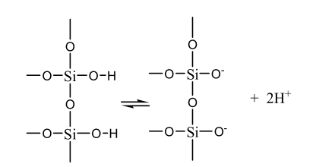
Механізм виникнення електродного потенціалу в скляному електроді
Поверхня скла набуває властивостей кремнегелю, який здатний дисоціювати:
Внаслідок дисоціації поверхня скла отримує заряд, який залежить від активності іонів Гідрогену в розчині. Цей заряд зумовлює появу певного потенціалу зовнішньої поверхні електрода.
Тобто, електродна реакцiя на скляному електродi полягає у реакцiї обмiну протонами мiж розчином i поверхнею скла, і не пов’язана з переходом електронів.

Slide 16





Рівняння Нернста для скляного електроду
Залежність потенціалу електроду ϕ_{скл} від концентрації іонів Н+ зовнішнього розчину лінійна і описується рівнянням:
ln
Стала скляного електроду
крутизна електродної функції, В.
ln
Межа значень рН, де витримується лінійна залежність: 1-10. В сильнокислих (рН <1) і сильнолужних (рН > 10) розчинах спостерігається відхилення від лінійної залежності - електрод втрачає рН-функцію.

Slide 17
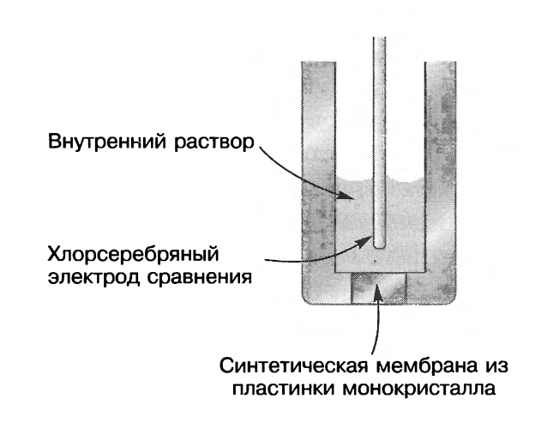
Кристалічні мембрани
Внутрішній розчин
Хлоридносрібний електрод порівняння
Синтетична мембрана із пластинки монокристалу
Залежнiсть електродного потенціалу вiд активності F - виражають рiвнянням Нернста:

Slide 18
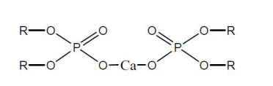
Електроди з рідкою мембраною
Рідкі мембрани – розчин йонообмінника або “нейтрального переносника” в органічному розчиннику, який утримується на пористому полімері.
В електродах з рідкою мембраною неводна фаза (органічний розчинник) містить гідрофобні іони (активні центри іонообмінника), присутність яких визначає іонселективну функцію електрода, і протиіони, що визначаються (протилежно заряджені іони).
Селективність рідких мембран (і їх потенціал) визначається, в першу чергу:
ектракційністю органічної фази – коефіцієнтом розподілу солі іонообмінника з іоном-аналітом між водним розчином і органічним розчинником, що не змішується з водою,
вибірковістю комплексоутворення або іонного обміну між мембраною і розчином,
ступенем проникливості мембрани стосовно іонів, що заважають.
Гідрофобні йони
Протиіони
Notes:
ьвпрь

Slide 19
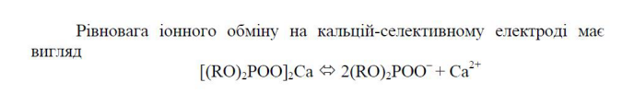

Електроди з рідкою мембраною
Гідрофобні йони
Протиіони

Slide 20
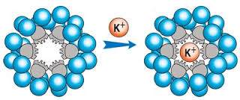
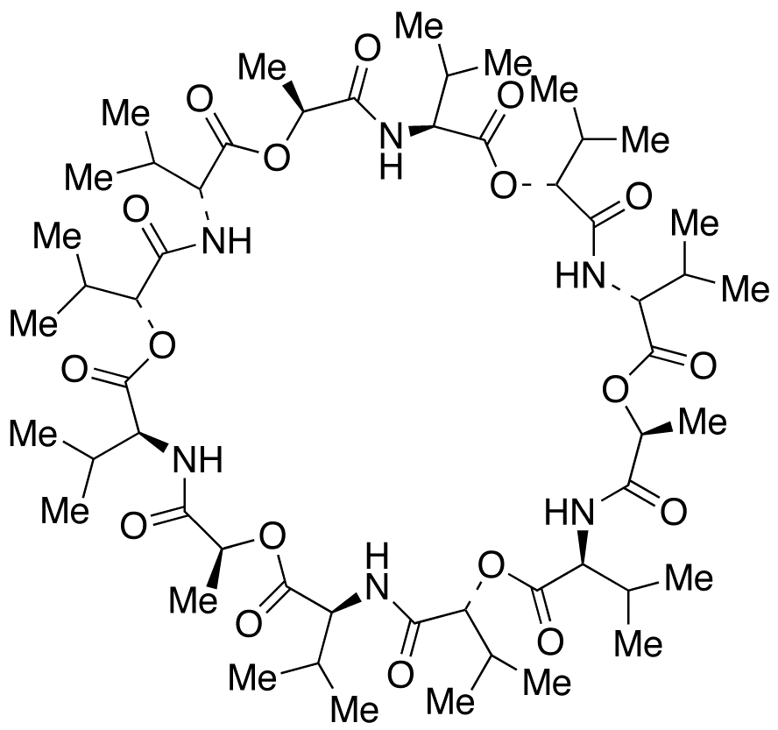
Електроди з рідкою мембраною
Рідкі іонообмінні мембрани можна також виготовляти на основі електронейтральних лігандів (іонофорів) з розчинів нейтральних молекул - циклодекстринів, циклічних антибіотиків.

Slide 21
Електроди порівняння

Slide 22
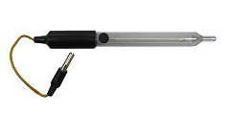

Електроди порівняння
Хлорсрібний електрод можна записати умовно:
Ag|AgCl|KCl нас.
Він представляє собою срібний дріт, вкритий шаром малорозчинної солі AgCl , який занурений, зазвичай, у насичений розчин KCI . На хлорсрібному електроді протікає реакція
У насиченому розчині KCl при температурі 25^{о}С потенціал хлорсрібного електрода φ =+0,22234 В
Каломельний електрод можна подати у вигляді схеми:
Pt│Hg│Hg₂Cl_{2 (тв.)} │KCl ||.
Електрод представляє собою платиновий дріт, який занурений у шар добре очищеної ртуті завтовшки 4 – 5 см, вкритий шаром каломельної пасти (Нg₂Сl₂ ). Зверху паста вкрита шаром кристалічного хлориду калію та його насиченим розчином.
На електроді протікає реакція:
Насичений каломельний електрод KCl(нас.), Hg₂Cl₂│Hg|Pt володіє потенціалом φ = +0,2415 В
Вимоги до електродів порівняння:
1. Потенціал електроду не повинен залежати від концентрації іону, який визначають.
2. Потенціал електроду повинен мало залежати від температури.
3. Електроду повинен мати високу відтворюваність потенціалу.

Slide 23
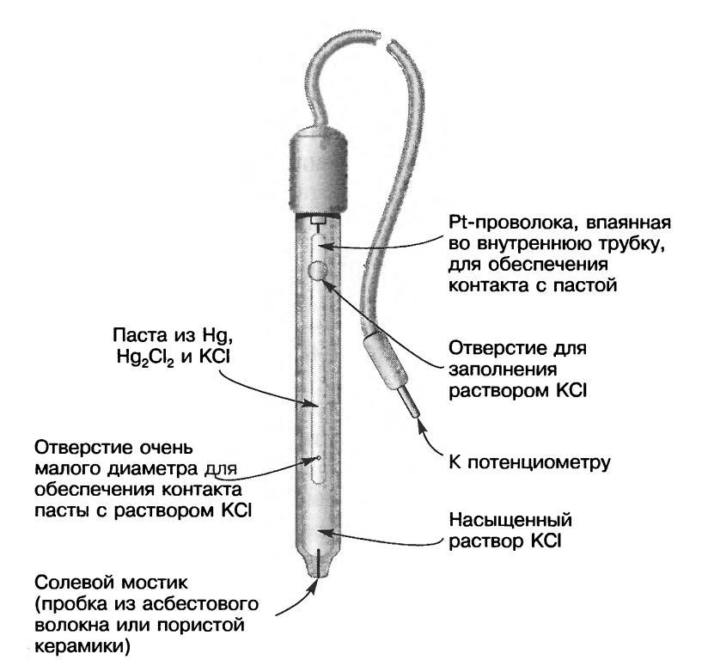
Електроди порівняння

Slide 24
Класифікація потенціометричних методів аналізу
Потенціометричні методи аналізу поділяють на 2 типи:
• пряма потенціометрія (іонометрія);
• потенціометричне титрування.
Метод прямої потенціометрії. Визначення рН розчинів
Метод прямої потенціометрії ґрунтується на прямому використанні рівняння Нернста для визначення концентрації (активності) визначуваного іону.
Для цього необхідно:
для серії стандартних розчинів виміряти електрорушійні сили Е;
побудувати градуйований графік залежності Е від концентрації стандартних розчинів визначаємого іона С;
виміряти Е досліджуваного розчину і за градуйованим графіком знайти концентрацію іону.
Прикладом прямої потенціометрії є рН-метрія, за допомогою якої визначається рН водних розчинів.
Алгоритм визначення рН розчину
Готується серія буферних розчинів рН яких є сталими величинами (1,86; 4,01; 6,86; 9,18).
Вимірюється Е (мВ) усіх буферних розчинів.
За результатами вимірів будують калібрувальний графік у координатах Е = f(рН).
Для визначення рН розчину, що досліджується, вимірюють його значення Е_{х} (так само, як це робили з буферними розчинами) , за калібрувальним графіком встановлюють значення рН.

Slide 25
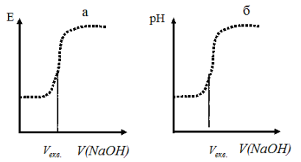

Потенціометричне титрування
Метод потенціометричного титрування ґрунтується на реєстрації зміни Е гальванічного елемента (або рН розчину) при поступовому додаванні певного об’єму титранта V.
За цими даними будують криву титрування – графік залежності Е від об’єму титранту V, або рН від V. Наприклад, при титруванні хлоридної кислоти (HCl) сильним лугом NaOH потенціометрична крива титрування має вигляд (рис.).
Концентрацію визначуваного іона (речовини) знаходять як у звичайному титриметричному методі :
Точку еквівалентності знаходять за різкою зміною (стрибком) Е (або рН).

Slide 26
Питання
Контрольні запитання
Який параметр вимірюють у прямій потенціометрії?
Що таке електроди I і II роду? Чим вони відрізняються? Від чого і як залежить величина потенціалу обох електродів?
Що таке іонселективні електроди? За рахунок чого і де виникає потенціал?
Чим відрізняється механізм виникнення потенціалу на електродах I і II роду.
Механізм виникнення потенціалу на іонселективних електродах?
Що таке скляний електрод? Яка його будова?
Який гальванічний елемент складають для визначення рН розчинів?
Що таке крутизна електродної функції? Що вона характеризує?
Що таке криві потенціометричного титрування?
Як знаходять точку еквівалентності за кривими потенціометричного титрування?
Наведіть недоліки та переваги потенціометрії.

